Slide 1



Иновации в МСП
Notes:
Introduction: explain that what we do – in a nutshell – is to help ambitious SMEs innovate and grow internationally.

Slide 2
Съдържание
Хоризонт 2020
Инструмент за МСП
Enterprise Europe Network
IMProve

Slide 3
Хоризонт 2020
Наука на най-високо ниво – укрепване на позицията на ЕС като световен лидер в научните постижения;
Конкурентни индустрии – укрепване на индустриалното лидерство чрез иновации, целящи да върнат Европа по пътя на растежа и създаването на работни места;
По-добро общество – въвеждане на нови методи за справяне със социалните предизвикателства по отношение на шест ключови области – здравеопазване; демографски промени и благосъстояние; безопасност на храните, устойчиво земеделие, морско дело и био-икономика; сигурна, чиста и ефективна енергия; развитие на устойчив транспорт; борба с климатичните промени и ресурсна ефективност и създаване на обединени, иновативни и сигурни общества;

Slide 4
Хоризонт 2020
Participant portal: http://ec.europa.eu/research/participants/portal/desktop/en/home.html
Work programs and calls for 2016-2017: http://ec.europa.eu/programmes/horizon2020/en

Slide 5
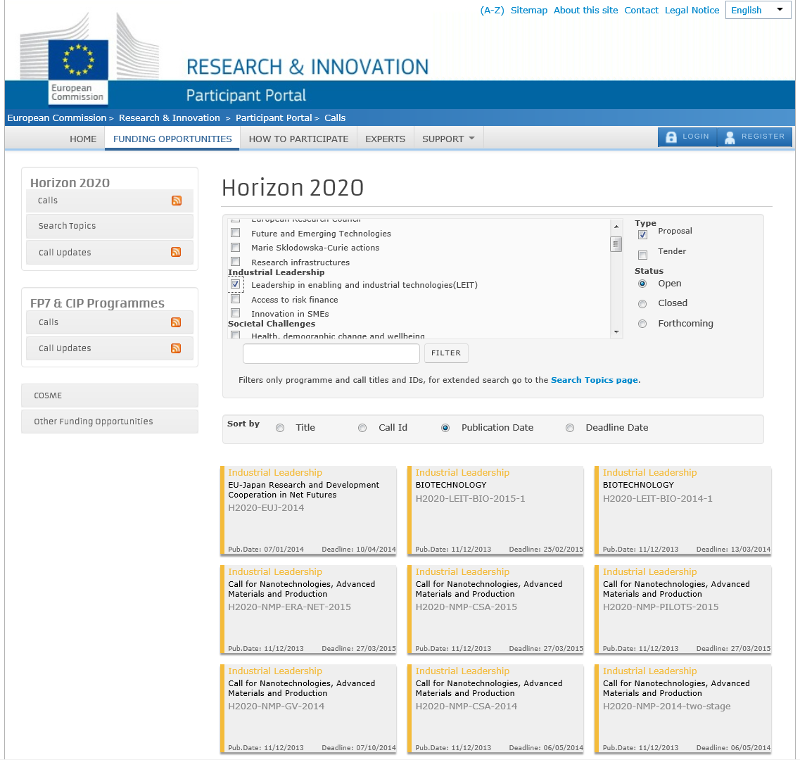
How to participate
Example of a
Annual Work Programme
(LEIT)
List of Calls for proposals open

Slide 6
МСП Инструмент
Фаза 1: Предпроектни проучвания
Фаза 2: Иновативни дейности
Фаза 3: Комерсиализация
    Фаза 1: 07 Ноември 2017
    Фаза 2: 18 Октомври 2017

Slide 7
Фаза 1: Предпроектни проучвания
Цел: Проверка на технологичната, производствената, практическа, икономическа осъществимост и приложимост на иновационната идея/концепция, която е новост за индустриалния сектор, за който е предназначена (нов продукт, процес, дизайн, услуга и технология или нови пазарни приложения на съществуващи технологиии др.).
Дейности /за доказване на приложимостта/: оценка на риска; проучване на пазарните ниши; търсене и предлагане; възможности за потребителско участие; управление на интелектуалната собственост; търсене на партньори за приложение на концепцията; разработване на иновационна стратегия за развитие.

Slide 8
Фаза 1: Предпроектни проучвания
Идентифициране и анализ на проблемните области и рискове за увеличаването на рентабилността и конкурентоспособността на предприятието чрез иновации, които да бъдат адресирани по време на Фаза 2, за да увеличи възвръщаемостта на инвестициите в иновационни дейности;
Проектното предложение за предвидените бизнес и пазарни възможности не трябва да надхвърля 10 стр.
  Бизнес иновационен план І

Slide 9
Фаза 2: Иновативни дейности
Цел: Подготовка от МСП на иновационни проекти, адресирани към конкретни предизвикателства и демонстриращи потенциал за повишаване на фирмената конкурентоспособност
Дейности: Демонстрация, апробиране и тестване, създаване на прототипи, пилотни проекти, дизайн и довеждане на иновативната идея (продукт, процес, услуга, технологияи др.) в готовност за пускане на пазара и създаване на пазарни реплики –
  Ниво на технологична готовност 6.

Slide 10
Оценка на проектното предложение
Критерии:
1.Въздействие
2.Изключителност на иновативната идея
3.Качество и ефикасност на проектното предложение

Slide 11
Фаза 3: Комерсиализация
Цел: Стимулиране реализирането и успешната комерсиализация на иновативните решения;
Очаквани резултати: Успешно въвеждане на иновативен продукт, процес или услуга на пазара, водещо до повишаване на конкурентоспособността на фирмата;
Финансиране: Не е предвидено директно финансиране, но най-успешните и качествени проекти с голям потенциал за пазарна реализация, успешно преминали през Фаза 1 и Фаза 2 могат да бъдат подкрепени косвено чрез улесняване достъпа до финансовите инструменти на Хоризонт 2020 и Програмата COSME, които се създават съвместно с финансовите институции, като например Европейската инвестиционна банка и др.

Slide 12
Менторство
Цел: Предлагане на допълнителна бизнес услуга на МСП за укрепване на иновационния капацитетна бенефициента за по-добро обвързване на проекта с конкретните потребности на фирмата и за подобряване на управленските му умения с цел осигуряване на максимален икономически ефект и дългосрочна устойчивост на резултатите от проекта.
Идентифициране на проблемните областии набелязване на мерки за преодоляването им /при Фаза 1/ и прилагане на тези мерки и полагане на усилия за увеличаване на възвращаемостта на инвестициите от иновативните дейности /при Фаза 2/.

Slide 13
Менторство
Осъществяване: Всеки бенефициент по Инструмента за МСП може да получи менторска подкрепа, включваща тренинги, обучения и консултации, както следва:
При Фаза 1–до 3 менторски дни
При Фаза 2–до 12 менторски дни
Тази услуга е достъпна чрез европейската мрежа Enterprise Europe Network. Менторите са селектирани от централната база данни на мрежата, която се управлява от ЕК.

Slide 14
Европейска мрежа – ЕЕN
Enterprise Europe Network е инициатива на ЕК, Генерална дирекция „Предприятия и промишленост“, която стартира през 2008г.
Оперативното управление на Мрежата се осъществява от Изпълнителната агенция за конкурентоспособност и иновации (EACI).
В Мрежата членуват над 600 организации от около 50 държави (ЕС, ЕИП, САЩ, Китай, Русия, Близък изток, Северна Африка и др.)
Мрежата предоставя широка гама от дейности свързани с подпомагане, съдействие и консултиране: Интегриране на бизнеса в европейския пазар; Технологичен трансфер и иновации; Консултации и подпомагане участието в програми и проекти на ЕС.

Slide 15
Европейска мрежа – ЕЕN
Технологичен трансфер и иновации:
Иновационни политики, законодателство и програми за подпомагане на МСП;
Технологичен трансфер и технологично развитие - технологична оценка и технологично проучване;
Пазарна реализация на научни разработки;
Технологични оферти и заявки;
Организация на бизнес мисии в чужбина и в България;
Кооперационни борси за технологичен трансфер и ноу-хау между иновативни предприятия.

Slide 16
IMProve – специализиран инструмент за оценка на иновативния капацитет на фирми
Експерти на Enterprise Europe Network сертифицирани за IMP3ove оценка на иновационния мениджмънт на фирмите;
IMP³rove – European Innovation Management Academy www.improve-innovation.eu ;
Възможност за бенчмаркинг на фирмите спрямо богата база данни по отношение на:
  Innovation strategy
  Innovation organization and culture
  Innovation life-cycle management
  Innovation enabling factors
  Innovation results

Slide 17



Благодаря за вниманието!
Д-р инж. Цветелина Йоргова
e-mail: yorgova@gis-tc.org
Тел: 0887 618 666; 0882 909 104
Тел: 02/8706264
Фондация „ГИС-Трансфер Център“
Адрес: София, 1113; „ул. акад. Георги Бончев“, бл.4;

